Slide 1



ВЕЧНАЯ ПАМЯТЬ
КИРОВЧАНАМ,
ГЕРОЯМ ЧЕЧНИ!
НОМИНАЦИЯ: КУЛЬТУРНОЕ НАСЛЕДИЕ
АВТОР ПРОЕКТА:
ВЫЧЕГЖАНИНА ИРИНА АЛЕКСАНДРОВНА

Slide 2


АКТУАЛЬНОСТЬ И СОЦИАЛЬНАЯ ЗНАЧИМОСТЬ
С каждым годом всё дальше от нас уходят страшные события Великой Отечественной войны, Афганской войны, двух вооруженных конфликтов в Чечне. Вырастают новые поколения мальчишек и девчонок, которые мало что знают о своих погибших земляках, участниках военных сражений.
Молодые парни, участники вооруженных конфликтов в Чечне, погибли совсем недавно (первый кировчанин в 1994 году, последний в 2010 году). Несмотря на недавний срок произошедших событий, молодое поколение не знает имена земляков, погибших в Чеченской республике. Так, по результатам социологического опроса среди 60 подростков города Кирова, лишь 8 человек смогли назвать имя хотя бы одного кировчанина, погибшего в Чечне.
Действительно, со временем все забывается, уходит в прошлое. Но есть такие вещи, которые нельзя забывать – имена людей, которые ценой своей жизни защитили нашу страну… Именно поэтому и появился проект по сохранению исторической памяти о погибших кировчанах в вооруженных конфликтах в Чечне под названием «Герои Чечни».
.

Slide 3

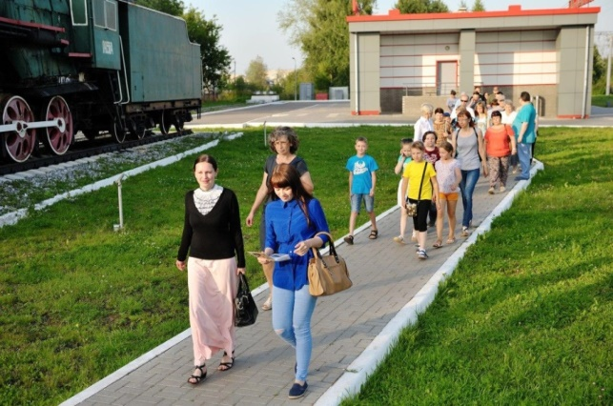
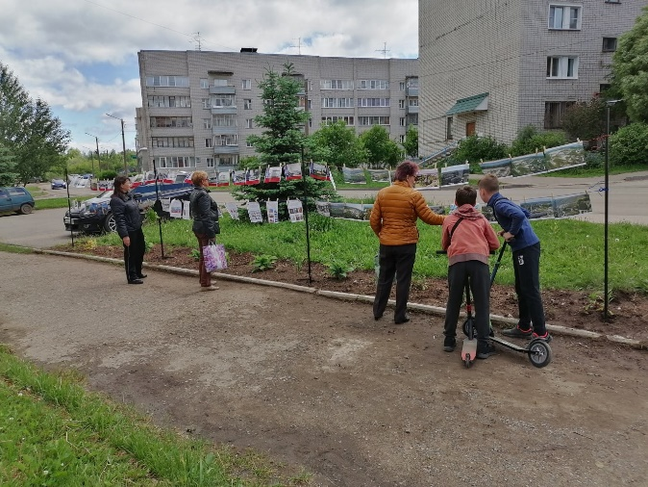
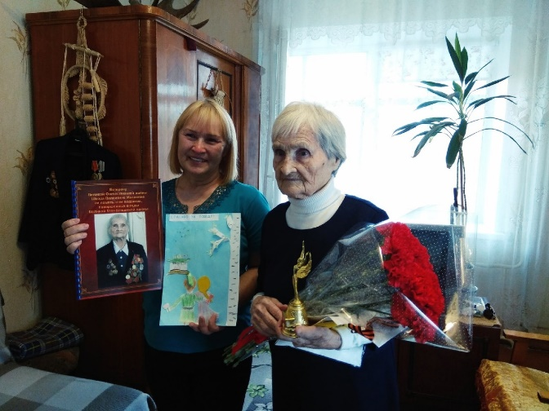
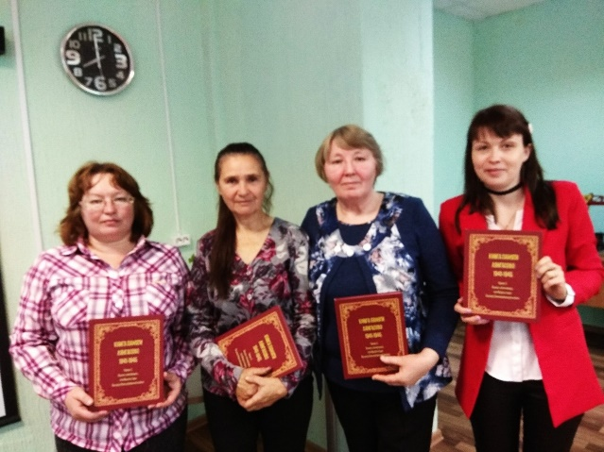
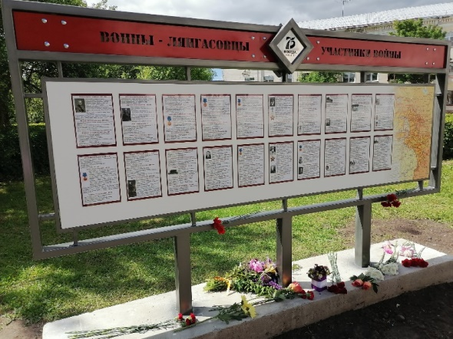
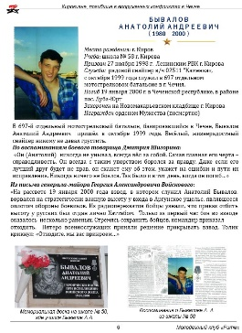
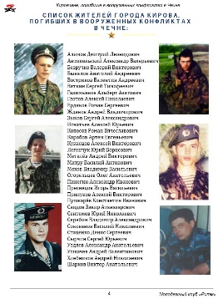
Реализация проектов по сохранению исторической памяти
с мая 2018 года по июль 2021 года.
Проект «Прогулки по Лянгасово»
Количество благополучателей-
1000 человек
Проект «Прогулки по Лянгасово. Возрождение»
Количество благополучателей -
2000 человек
Ежегодный проект
«Герои живут рядом».
Количество благополучателей-
5 человек
Проект «Никто не забыт,
Ничто не забыто»
Создание «Книга Памяти Лянгасово»
Количество благополучателей-
1000 человек.
Проект «Вечная память
героям Лянгасово»
Создание стендов.
Количество благополучателей-
6000 человек
Проект «Вечная память
Кировчанам, героям Чечни»
Количество благополучателей-
2500 человек

Slide 4

ЦЕЛИ И ЗАДАЧИ ПРОЕКТА
Цель проекта:
Сохранение исторической памяти о подвигах кировчан, погибших в вооруженных конфликтах Чечни путем создания и выпуска бумажного и электронного выпуска книги, проведения 20 презентаций книги в школах города Кирова, а так же создания стендов в период с 1 июля 2021 года по 12 декабря 2022 года.
Задачи проекта:
1) Сформировать систему архивных данных обо всех кировчанах, погибших в Вооруженных конфликтах в Чечне;
2) Вовлечь молодежь в деятельность по сохранению исторической памяти
подвигов кировчан путем создания книги и проведения презентаций книги в 20 школах города Кирова;
3) Создать и оформить стенды, посвященные подвигу кировчан, погибших в вооруженных конфликтах в Чечне

Slide 5
ЭТАПЫ ПРОЕКТА И МЕТОДЫ РЕАЛИЗАЦИИ
Создание на базе клуба «Ритм» патриотического клуба для сбора информации по кировчанам, погибшим в вооруженных конфликтах в Чечне, набор участников
Сотрудничество с библиотекой имени Герцена, музеем воинской славы, сбор имеющейся информации
Обобщение собранной информации в виде документа
в электронном формате, оформленного в едином стиле.
Презентации книги в 20 школах города Кирова, проведение уроков памяти
Подготовка книги к печати, дизайн, верстка
Оформление собранного материала,
Поиск дополнительной информации в архивах, в районных газетах.
Подготовка печатного материала для стендов
Создание конструкций стендов
Размещение стендов на территории города Кирова с торжественным открытием

Slide 6

КОЛИЧЕСТВЕННЫЕ ПОКАЗАТЕЛИ
НА ИЮЛЬ 2021 ГОДА
НА ДЕКАБРЬ 2022 ГОДА
Создана команда из 40 волонтеров,
найдены поддержка у 5 организаций
Проведение 20 информационно- просветительских встреч для 2500 школьников
)
Проведено анкетирование среди 80 школьников, активно включились в
волонтерскую деятельность 20 человек
Функционирование школы патриотического волонтерства
на постоянной основе
Найдены 80 родственников погибших кировчан,
взяты 80 интервью
Собрана информация о 80 погибших кировчанах
Оформлена информация о 180 погибших кировчан
Оформлена информация о 45 погибших кировчанах
Публикация книги и организация и создание стендов,
которые смогут увидеть 6000 человек.
Найдены 20 родственников погибших воинов
80 родственников родственников, 20 организаций получат в подарок книгу «Вечная память кировчанам, героям Чечни»
Опубликовано 20 постов
Будут установлены 2 стенда, посвященные кировчанам,
погибшим землякам
Найдены 3 партнера

Slide 7
КАЧЕСТВЕННЫЕ ПОКАЗАТЕЛИ
НА ИЮЛЬ 2021 ГОДА
НА ДЕКАБРЬ 2022 ГОДА
1) В Лянгасово получило развитие волонтерское движение. Благодаря победе в 6 грантовых конкурсах, микрорайон стал преображаться, а жители стали дружней.
1) Повышение духовно-нравственных и социальных ценности молодежи г. Кирова
2) Повышение уровня патриотического воспитания молодежи г. Кирова
3) Сохранение ценной информации о подвигах кировчан, погибших в вооруженных конфликтах Чечни
4) Получит развитие и обогатится опытом сбора и оформления информации организация волонтеров «Добровольцы Лянгасово» на базе молодежного клуба «Ритм»
5) Улучшится взаимодействие между молодыми исследователями и патриотическим движением, повысится доступность технико-технологической базы для реализации инновационных разработок молодёжи, вырастет её социальная мобильность.
.
2) Оформлен сборник о жителях города
Кирова, погибших в Чечне
3) Улучшилось взаимодействие между
организациями микрорайона в
проведении мероприятий, а так же в
реализации добрых дел.

Slide 8
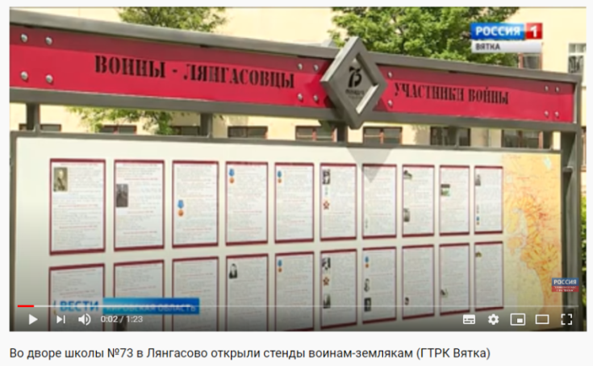
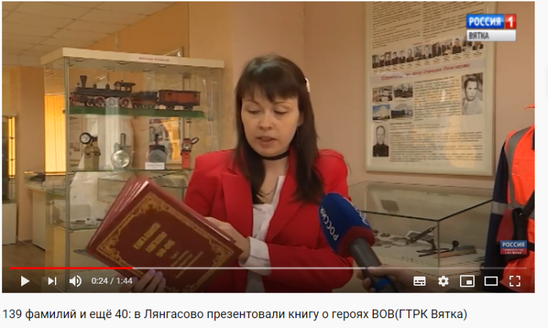
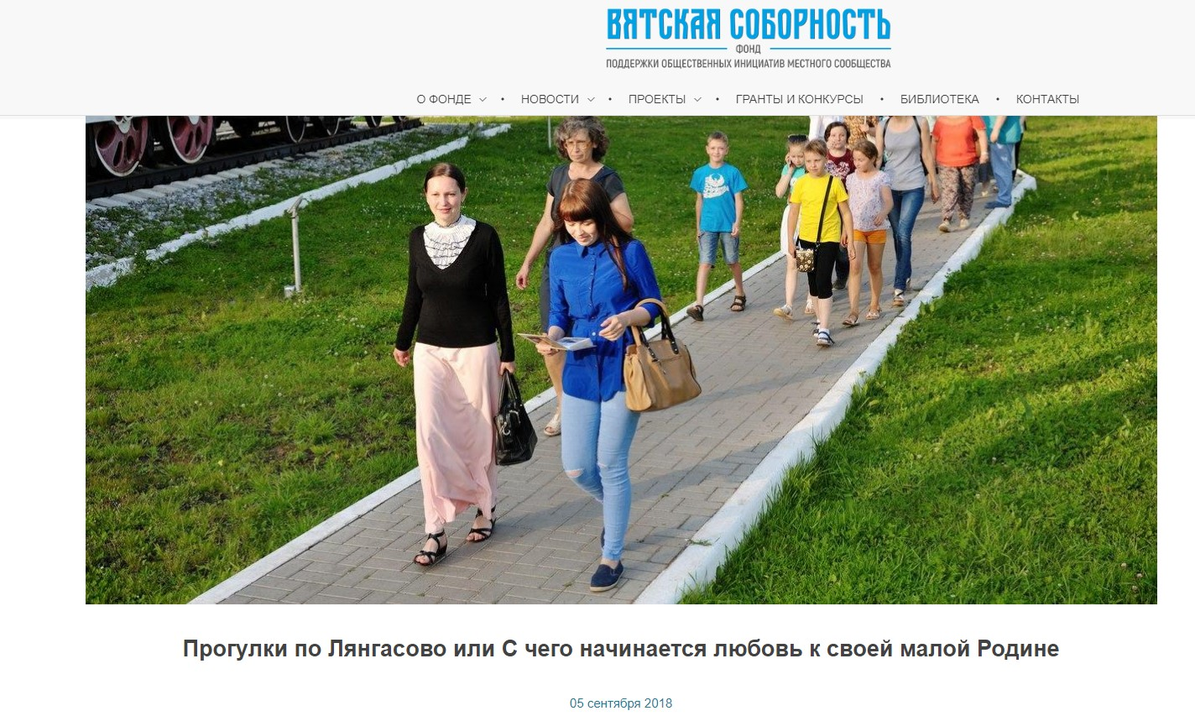



ИНФОРМАЦИОННАЯ ОТКРЫТОСТЬ
1
2
6 выпусков на ТВ
Канал ГТРК-Вятка;
20 статей в местных изданиях
(Фонд «Вятская Соборность»,
сайт «Свой Кировский»,
газета «Волжская магистраль»
3
4
3
150 публикаций в социальных сетях ВК
Специально созданные группы «Лянгасово/Киров»,
Своя группа ВК «Добровольцы Лянгасово»

Slide 9

СПАСИБО ЗА ВНИМАНИЕ!
КОНТАКТЫ ПРОЕКТА:
ДОБРОВОЛЬЦЫ ЛЯНГАСОВО
https://vk.com/DobruLya43

